Slide 1
基本表的创建与管理
杨之江
yangzhijiang@126.com

Slide 2
内容
1系统数据类型
2自定义数据类型
3创建数据库表
4创建和使用约束
5修改表
6查看表
7删除表
Q&A

Slide 3
1 系统数据类型
在SQL Server 中，每个列、局部变量、表达式和参数都有其各自的数据类型。指定对象的数据类型相当于定义了该对象的四个特性：
（1）对象所含的数据类型，如字符、整数或二进制数。
（2）所存储值的长度或它的大小。
（3）数字精度（仅用于数字数据类型）。
（4）小数位数（仅用于数字数据类型）。
SQL Server提供系统数据类型集，定义了可与SQL Server一起使用的所有数据类型；另外用户还可以使用Transact-SQL或.NET框架定义自己的数据类型，它是系统提供的数据类型的别名。每个表可以定义至多250个字段，除文本和图像数据类型外，每个记录的最大长度限制为1962个字节。

Slide 4
1 系统数据类型
精确数字类型；
近似数字类型；
日期和时间类型；
字符串数据类型；
Unicode 字符串数据类型；
二进制字符串数据类型；
其它数据类型；
CLR数据类型；
空间数据类型

Slide 5
精确数字类型
整数类型
Bit（位类型）
Decimal和Numeric（数值类型）
Money和SmallMoney（货币类型）

Slide 6
整数类型
整数类型是最常用的数据类型之一，它主要用来存储数值，可以直接进行数据运算，而不必使用函数转换。整数类型包括以下四类：
（1）Bigint：Bigint数据类型可以存储从 (-9223372036854775808) 到(9223372036854775807) 范围之间的所有整型数据。每个Bigint数据类型值存储在8个字节中。
（2）Int（Integer）：Int（或integer）数据类型可以存储从（-2147483648）到（2147483647）范围之间的所有正负整数。每个Int数据类型值存储在4个字节中。
（3）Smallint：可以存储从（-32768）到32767范围之间的所有正负整数。每个smallint类型的数据占用2个字节的存储空间。
（4）Tinyint：可以存储从0~255范围之间的所有正整数。每个tinyint类型的数据占用1个字节的存储空间。

Slide 7
位数据类型
Bit称为位数据类型，其数据有两种取值：0和1，长度为1字节。在输入0以外的其他值时，系统均把它们当1看待。
这种数据类型常作为逻辑变量使用，用来表示真、假或是、否等二值选择。

Slide 8
Decimal数据类型和Numeric数据类型
Decimal数据类型和Numeric数据类型完全相同，它们可以提供小数所需要的实际存储空间，但也有一定的限制，可以用2~17个字节来存储- 10^38 +1 到 10^38 - 1之间的固定精度和小数位的数字。
也可以将其写为Decimal(p,s)的形式，p和s确定了精确的总位数和小数位。其中p表示可供存储的值的总位数(1~38)，默认设置为18；s表示小数点后的位数，默认设置为0。例如：decimal(10,5)，表示共有10位数，其中整数5位，小数5位。

Slide 9
货币数据类型
货币数据类型包括Money和SmallMoney两种：
（1）Money：用于存储货币值，存储在money数据类型中的数值以一个正数部分和一个小数部分存储在两个4字节的整型值中，存储范围为（-9223372136854775808）到（9223372136854775807），精确到货币单位的千分之十。
（2）Smallmoney：与money数据类型类似，但范围比money数据类型小，其存储范围为-2147483468到2147483467之间，精确到货币单位的千分之十。
当为money或smallmoney的表输入数据时，必须在有效位置前面加一个货币单位符号。

Slide 10
近似数字类型
近似数字类型包括Real和Float两大类。
（1）Real：可以存储正的或者负的十进制数值，最大可以有7位精确位数。它的存储范围从-3.40E-38~3.40E+38。每个Real 类型的数据占用4个字节的存储空间。
（2）Float：可以精确到第15位小数，其范围从-1.79E-308~1.79E+308。如果不指定Float 数据类型的长度，它占用8个字节的存储空间。Float数据类型也可以写为Float（n）的形式，n指定Float数据的精度，n为1~15之间的整数值。当n取1~7时，实际上是定义了一个Real 类型的数据，系统用4个字节存储它；当n取8~15时，系统认为其是Float类型，用8个字节存储它。

Slide 11
日期和时间数据类型
（1）Datetime：用于存储日期和时间的结合体，它可以存储从公元1753年1月1日零时起~公元9999年12月31日23时59分59秒之间的所有日期和时间，其精确度可达三百分之一秒，即3.33毫秒。Datetime数据类型所占用的存储空间为8个字节，其中前4个字节用于存储基于1900年1月1日之前或者之后日期数，数值分正负，负数存储的数值代表在基数日期之前的日期，正数表示基数日期之后的日期，时间以子夜后的毫秒存储在后面的4个字节中。
（2）Smalldatetime：与Datetime数据类型类似，但其日期时间范围较小，它存储从1900年1月1日~2079年6月6日内的日期。SmallDatetime数据类型使用4个字节存储数据，SQL Server 用2个字节存储日期1900年1月1日以后的天数，时间以子夜后的分钟数形式存储在另外两个字节中，SmallDatetime的精度为1分钟。

Slide 12
日期和时间数据类型
（3）Date：仅存储日期，不存储时间。范围是从0001年1月1日到9999年12月31日（0001-01-01到9999-12-31）。每个日期变量都需要3个存储字节，且精度为10位。Date类型的准确性仅限于单天。
（4）Time：仅存储一天中的时间，不存储日期。它使用的是24小时时钟，因此支持的范围是00:00:00.0000000到23:59:59.9999999（小时、分钟、秒和小数秒）。可在创建数据类型时指定小数秒的精度。默认精度是7位，准确度是100毫微秒。精度影响着所需的存储空间大小，范围包括最多2位的3个字节、3或4位的4个字节以及5到7位的5个字节。

Slide 13
日期和时间数据类型
（5）Datetimeoffset：提供了时区信息。time数据类型不包含时区，因此仅适用于当地时间。然而，在全球经济形势下，常常需要知道某个地区的时间与另一地区的时间之间的关系。时区偏移值表示为+或-hh:mm。时间组件的精度指定为与time数据类型一样，并且如果未指定则默认为同样的七位。支持的范围也相同。
（6）Datetime2：原始datetime类型的扩展。它支持更大的日期范围以及更细的小数秒精度，同时可使用它来指定精度。datetime2类型的日期范围是0001年1月1日到9999年12月31日（原始datetime的范围则是1753年1月1日到9999年12月31日）。与time类型一样，提供了七位小数秒精度。

Slide 14
字符串数据类型
字符串数据类型也是SQL Server中最常用的数据类型之一，它可以用来存储各种字母、数字符号和特殊符号。在使用字符数据类型时，需要在其前后加上英文单引号或者双引号。
（1）Char：其定义形式为Char（n），当用Char数据类型存储数据时，每个字符和符号占用一个字节的存储空间。n表示所有字符所占的存储空间，n的取值为1~8000。
（2）Varchar：其定义形式为Varchar（n）。用Varchar数据类型可以存储可变长度字符串，和Char类型不同的是Varchar类型的存储空间是根据存储在表的每一列值的字符数变化的。
（3）Text：用于存储文本数据，其容量理论上为1~231-1（2，147，483，647）个字节，但实际应用时要根据硬盘的存储空间而定。

Slide 15
Unicode 字符数据类型
Unicode 字符数据类型包括Nchar、Nvarchar、Ntext三种：
（1）Nchar：其定义形式为Nchar（n）。它与Char数据类型类似，不同的是Nchar数据类型n的取值为1~4000。Nchar数据类型采用Unicode标准字符集，Unicode标准用两个字节为一个存储单位，其一个存储单位的容纳量就大大增加了，可以将全世界的语言文字都囊括在内，在一个数据列中就可以同时出现中文、英文、法文等，而不会出现编码冲突。
（2）Nvarchar：其定义形式Nvarchar（n）。它与Varchchar数据类型相似，Nvarchar数据类型也采用Unicode标准字符集，n的取值范围为1~4000。
（3）Ntext：与Text数据类型类似，存储在其中的数据通常是直接能输出到显示设备上的字符，显示设备可以是显示器、窗口或者打印机。Ntext数据类型采用Unicode标准字符集，因此其理论上的容量为230-1（1，073，741，823）个字节。

Slide 16
二进制字符数据类型
二进制数据类型包括Binary、Varbinary、Image三种：
（1）Binary：其定义形式为Binary（n），数据的存储长度是固定的，即n+4个字节，当输入的二进制数据长度小于n时，余下部分填充0。二进制数据类型的最大长度（即n的最大值）为8000，常用于存储图像等数据。
（2）Varbinary：其定义形式为Varbinary（n），数据的存储长度是变化的，它为实际所输入数据的长度加上4字节。其他含义同Binary。
（3）Image：用于存储照片、目录图片或者图画，其理论容量为2³¹-1（2，147，483，647）个字节。其存储数据的模式与Text数据类型相同，通常存储在Image字段中的数据不能直接用Insert语句直接输入。

Slide 17
CLR数据类型
Hierarchyid：可用于构建表中数据元素之间的关系，专门代表在层次结构中的位置。Hierarchyid列应非常紧凑，因为代表树中节点所需的位数取决于节点的平均子项数（通常称为节点的扇出）。Hierarchyid数据类型提供了多个便于处理层次数据的方法

Slide 18
空间数据类型
Geography：用于处理圆地信息。圆地模型在计算时考虑了地球的曲面。位置信息是由经度和纬度组成。该模型极其适合越洋运输、军事规划等应用程序以及涉及地球表面的短程应用程序。如果数据是按经度和纬度存储的，则使用此模型。在geography数据类型所使用的数据模型中，如果没有指定方向，则并不能确定多边形，因此必须准确指出方向和位置。
Geometry：用于处理平地或平面模型。在此模型中，将地球当作从已知点起的平面投影。平地模型不考虑地球的弯曲，因此主要用于描述较短的距离，如映射建筑物内部的数据库应用程序

Slide 19
其它数据类型
（1）Sql_variant：用于存储除文本、图形数据和Timestamp类型数据外的其他任何合法的SQL Server数据。此数据类型极大地方便了SQL Server的开发工作。
（2）Table：用于存储对表或者视图处理后的结果集。这种新的数据类型使得变量可以存储一个表，从而使函数或过程返回查询结果更加方便、快捷
（3）Timestamp：亦称时间戳数据类型，它提供数据库范围内的惟一值，反应数据库中数据修改的相对顺序，相当于一个单调上升的计数器。当它所定义的列在更新或者插入数据行时，此列的值会被自动更新，一个计数值将自动地添加到此Timestamp数据列中。如果建立一个名为“Timestamp”的列，则该列的类型将自动设为Timestamp数据类型。
（4）Uniqueidentifier：用于存储一个16字节长的二进制数据类型，它是SQL Server根据计算机网络适配器地址和CPU时钟产生的全局惟一标识符代码（GUID）。此数字可以通过调用SQL Server的 newid（）函数获得，在全球各地的计算机经由此函数产生的数字不会相同。
（5）XML ：可以存储XML数据的数据类型。利用它可以将XML实例存储在字段中或者XML类型的变量中。注意存储在XML中的数据不能超过2GB
（6）Cursor：这是变量或存储过程OUTPUT 参数的一种数据类型，这些参数包含对游标的引用。使用 Cursor 数据类型创建的变量可以为空。注意：对于 CREATE TABLE 语句中的列，不能使用Cursor 数据类型。

Slide 20
2 自定义数据类型
SQL Server允许用户自定义数据类型，用户自定义数据类型是建立在SQL Server系统数据类型基础上的，当用户定义一种数据类型时，需要指定该类型的名称、建立在其上的系统数据类型以及是否允许为空等。
SQL Server为用户提供了两种方法来创建自定义数据类型：
（1）使用SQL Server管理平台创建用户自定义数据类型；
（2）利用系统存储过程创建用户自定义数据类型

Slide 21
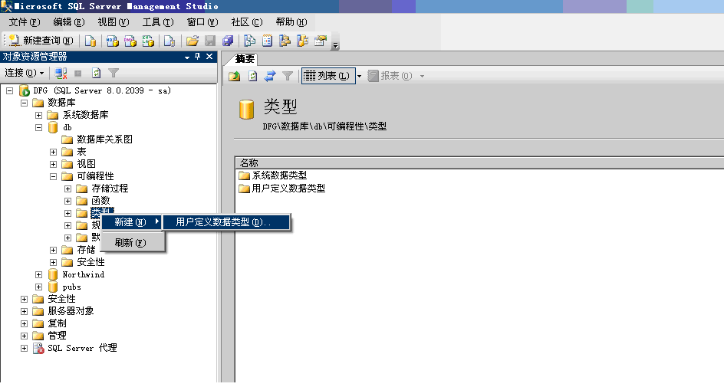
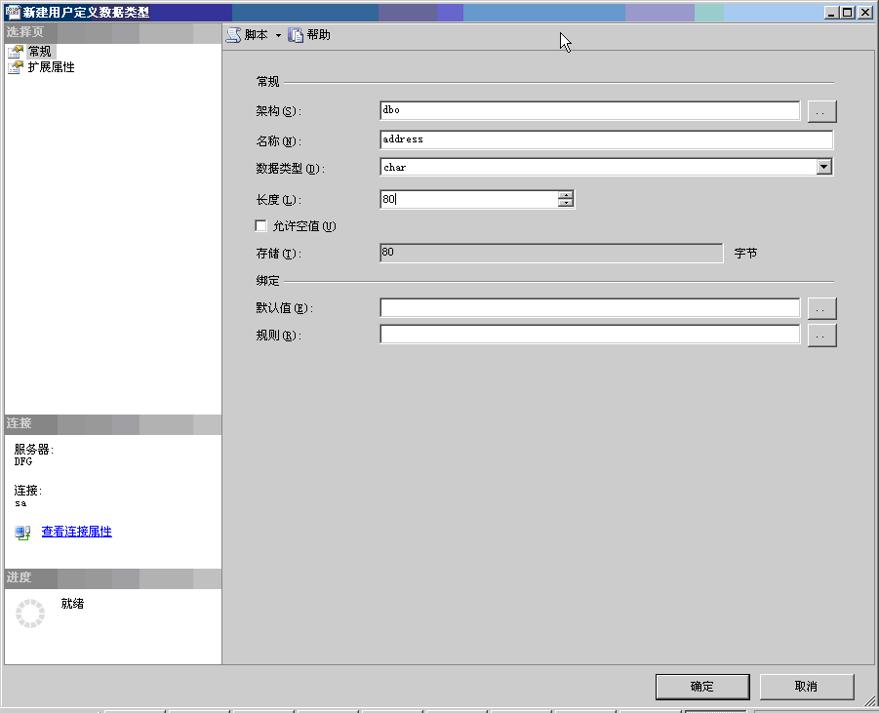
2.1 使用SQL Server管理平台创建
在SQL Server管理平台中，打开指定的服务器和数据库项，如图所示，选择并展开“程序→类型”项，接下来用右键单击“用户自定义数据类型”选项，从弹出的快捷菜单中选择“新建”命令，出现用户定义的数据类型属性对话框，如图所示。

Slide 22
2.2 用系统存储过程Sp_addtype 创建
sp_addtype为用户提供了用T_SQL语句创建自定义数据类型的途径，其语法形式如下：
sp_addtype [@typename=] type,
[@phystype=] system_data_type
[, [@nulltype=] ‘null_type’]
[, [@owner=] ‘owner_name’]
sp_addtype 自定义类型名, 系统数据类型名
[, 'NULL' | 'NOT NULL' ]

Slide 23
示例
创建一名为telephone的数据类型，其相应的系统数据类型为：char(8)，不允许空值
Exec sp_addtype telephone, 'char(8) ', 'NOT NULL'

Slide 24
2.3 删除用户自定义数据类型
使用管理平台
使用T-SQL语句
  sp_droptype 用户数据类型名
例：删除telephone数据类型。
  sp_droptype telephone

Slide 25
3 创建数据库表
3.1 列的属性
3.2 用SQL Server管理平台创建表
3.3 用CREATE TABLE 命令创建表
3.4 创建临时表

Slide 26
3.1 列的属性
列名
数据类型
NULL或NOT NULL
IDENTITY

Slide 27
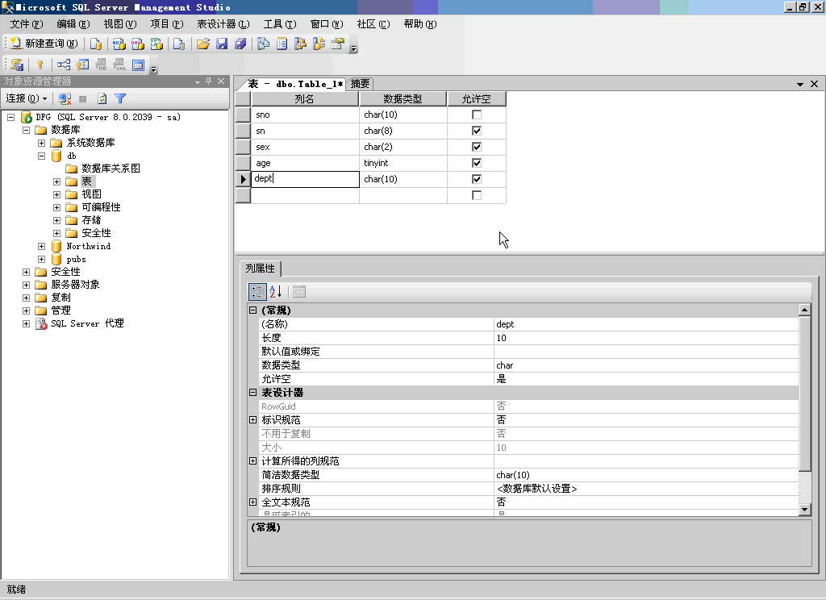
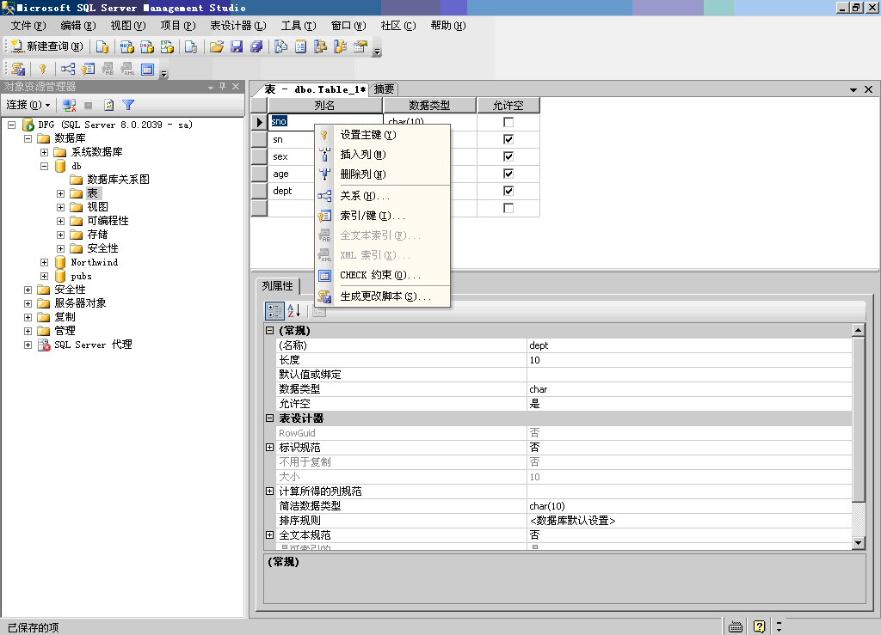
3.2 用SQL Server管理平台创建表
在SQL Server管理平台中，展开指定的服务器和数据库，打开想要创建新表的数据库，右击表对象，并从弹出的快捷菜单中选择“新建表”选项，如图所示。在对话框中，可以对表的结构进行更改，设置主键及字段属性，使用SQL Server管理平台可以非常直观地修改数据库结构和添加数据。在表中任意行上右击，则弹出一个快捷菜单，如图所示

Slide 28
3.3 用CREATE TABLE命令创建表
CREATE TABLE
[database_name.[owner].|owner.]table_name
（{<column_definition>|column_name AS computed_column_expression|
<table_constraint>}[，…n]）
[ON{ filegroup|DEFAULT}]
[TEXTIMAGE_ON { filegroup|DEFAULT}] <column_definition>::={column_name data_type}
[COLLATE <collation_name>]
[[DEFAULT constant_expression]
|[IDENTITY[（seed,increment ）[NOT FOR REPLICATION]]]]
[ROWGUIDCOL]
[<column_constraint>][...n]
Notes:
CREATE TABLE
[ database_name.[owner].|owner.]表名
（ <列定义>
| 列名 as 计算的列表达式
| <表约束定义> ）
[ON {filegroup | DEFAULT} ]
[TEXTIMAGE_ON {filegroup | DEFAULT} ]
database_name：用于指定所创建表的数据库名称。
owner：用于指定新建表的所有者的用户名。
table_name：用于指定新建表的名称。
column_name：用于指定新建表的列名。
computed_column_expression：用于指定计算列的列值表达式。
ON {filegroup | DEFAULT}：用于指定存储表的文件组名。
TEXTIMAGE_ON：用于指定 text、ntext 和 image 列的数据存储的文件
data_type：用于指定列的数据类型。
DEFAULT：用于指定列的默认值。
constant_expression：用于指定列的默认值的常量表达式、可以为一个常量或NULL或系统函数。
IDENTITY：用于将列指定为标识列。Seed：用于指定标识列的初始值。Increment：用于指定标识列的增量值。
NOT FOR REPLICATION：用于指定列的IDENTITY属性，在把从其他表中复制的数据插入到表中时不发生作用，即不生成列值，使得复制的数据行保持原来的列值。
ROWGUIDCOL：用于将列指定为全局惟一标识行号列（row global unique identifier column）。
COLLATE：用于指定表的校验方式。
column_constraint和table_constraint：用于指定列约束和表约

Slide 29
database_name：用于指定所创建表的数据库名称。
owner：用于指定新建表的所有者的用户名。
table_name：用于指定新建表的名称。
column_name：用于指定新建表的列名。
computed_column_expression：用于指定计算列的列值表达式。
ON {filegroup | DEFAULT}：用于指定存储表的文件组名。
TEXTIMAGE_ON：用于指定 text、ntext 和 image 列的数据存储的文件
data_type：用于指定列的数据类型。
DEFAULT：用于指定列的默认值。
constant_expression：用于指定列的默认值的常量表达式、可以为一个常量或NULL或系统函数。
IDENTITY：用于将列指定为标识列。Seed：用于指定标识列的初始值。Increment：用于指定标识列的增量值。
NOT FOR REPLICATION：用于指定列的IDENTITY属性，在把从其他表中复制的数据插入到表中时不发生作用，即不生成列值，使得复制的数据行保持原来的列值。
ROWGUIDCOL：用于将列指定为全局惟一标识行号列（row global unique identifier column）。
COLLATE：用于指定表的校验方式。
column_constraint和table_constraint：用于指定列约束和表约

Slide 30
<列定义>细节
<列定义> ::=
{ 列名 数据类型 }
[ [DEFAULT 约束表达式 ]
[ IDENTITY [（种子值，增量值）] ] ]
[ <列约束> ] [，… n ]

Slide 31
<表约束定义>细节
<表约束定义> ::= [ CONSTRAINT 约束名 ]
{ [ { PRIMARY KEY | UNIQUE } ]
{ ( 列名 [，… n ] ) }
| FOREIGN KEY（ 外码列名 ）
REFERENCES 引用表名（引用列名 ）
[ON DELETE { CASCADE | NO ACTION } ]
[ON UPDATE { CASCADE | NO ACTION } ]
| CHECK（ 约束表达式 ）
}

Slide 32
<列约束>细节
<列约束> ::= [ CONSTRAINT约束名]
{ [ NULL | NOT NULL ]
| [ { PRIMARY KEY | UNIQUE } ]
| [ [ FOREIGN KEY ]
REFERENCES引用表名（引用列名 ）
| CHECK （ 约束表达式 ）

Slide 33
例1：定义学生表
CREATE TABLE Student
(
Sno char(7) PRIMARY KEY CHECK(Sno LIKE '[1-9][0-9] [0-9] [0-9] [0-9] [0-9] [0-9]'),
Sname varchar(20) NOT NULL,
Ssex char(2) CHECK (Ssex IN ('男', '女')),
Sage smallint CHECK (Sage BETWEEN 15 AND 45),
Sdept varchar(30) DEFAULT '计算机系' ,
Sid char(18) UNIQUE,
Sdate smalldatetime DEFAULT GETDATE(),
Edate smalldatetime,
CHECK (Edate > Sdate)
)

Slide 34
例2：创建有计算的列
CREATE TABLE mytable (
low int,
high int,
myavg AS (low + high)/2
)

Slide 35
例3：创建包含标识列并且计算列使用函数的表。
CREATE TABLE MyLoginTable (
sid int identity(1,1),
date_in smalldatetime,
myuser_name AS USER_NAME()
)

Slide 36
3.4 创建临时表
局部临时表 create table #test123
全局临时表 create table ##test123

Slide 37
4 创建和使用约束
4.1 主键约束
4.2 外键约束
4.3 惟一性约束
4.4 检查约束
4.5 默认约束
4.6 空值约束
4.7 列约束和表约束
Notes:
约束是SQL Server提供的自动保持数据库完整性的一种方法，它通过限制字段中数据、记录中数据和表之间的数据来保证数据的完整性。
在SQL SERVER中，对于基本表的约束分为列约束和表约束。
列约束是对某一个特定列的约束，包含在列定义中，直接跟在该列的其他定义之后，用空格分隔，不必指定列名；
表约束与列定义相互独立，不包括在列定义中，通常用于对多个列一起进行约束，与列定义用’,’分隔，定义表约束时必须指出要约束的那些列的名称

Slide 38
4.1 主键(PRIMARY KEY)约束
PRIMARY KEY约束用于定义基本表的主键，它是惟一确定表中每一条记录的标识符，其值不能为NULL，也不能重复，以此来保证实体的完整性
表的一列或几列的组合的值在表中具有惟一性
每个表中只能有一个主键且IMAGE 和TEXT 类型的列不能被指定为主键
Notes:
主键的创建操作方法有两种：SQL Server管理平台操作法和Transact-SQL语句操作法

Slide 39
PRIMARY KEY与UNIQUE约束类似，通过建立唯一索引来保证基本表在主键列取值的唯一性，但它们之间存在着很大的区别：
①在一个基本表中只能定义一个PRIMARY KEY约束，但可定义多个UNIQUE约束；
②对于指定为PRIMARY KEY的一个列或多个列的组合，其中任何一个列都不能出现空值，而对于UNIQUE所约束的唯一键，则允许为空。
注意：不能为同一个列或一组列既定义UNIQUE约束，又定义PRIMARY KEY约束。
PRIMARY KEY既可用于列约束，也可用于表约束
Notes:
[ju:'ni:k]

Slide 40
使用Transact-SQL语句操作法设置主键约束，其语法形式如下：
CONSTRAINT constraint_name
PRIMARY KEY [CLUSTERED | NONCLUSTERED]
(column_name1[, column_name2,…,column_name16])
Notes:
[kən'streint]

Slide 41
主键约束示例
创建一个产品信息表以产品编号和名称为主关键字
create table products (
p_id char(8) not null,
p_name char(10) not null ,
price money default 0.01 ,
quantity smallint null ,
constraint pk_p_id primary key (p_id, p_name)
) on [primary]

Slide 42
4.2 外键约束
外键 (FOREIGN KEY) 是用于建立和加强两个表数据之间的链接的一列或多列。外键约束用于强制参照完整性。
当使用外键约束时，应该考虑以下几个因素：
外键约束提供了字段参照完整性；
外键从句中的字段数目和每个字段指定的数据类型都必须和REFERENCES从句中的字段相匹配；
外键约束不能自动创建索引，需要用户手动创建；
用户想要修改外键约束的数据，必须有对外键约束所参考表的SELECT权限或者REFERENCES权限；
一个表中最多可以有31个外部键约束；
在临时表中，不能使用外键约束；
主键和外键的数据类型必须严格匹配

Slide 43
4.2 外键约束
当一个表中的一个列或多个列的组合和其它表中的主关键字定义相同时就可以将这些列或列的组合定义为外关键字
CONSTRAINT constraint_name
FOREIGN KEY column_name1[, column_name2,…,column_name16]
REFERENCES ref_table [ ref_column1[,ref_column2,…, ref_column16] ]
[ ON DELETE { CASCADE | NO ACTION } ]
[ ON UPDATE { CASCADE | NO ACTION } ] ]
[ NOT FOR REPLICATION ]
Notes:
在SQL Server管理平台中添加外部键约束；使用Transact-SQL语句设置外部键约束

Slide 44
外键约束示例
创建一个订货表与前面创建的产品表相关联
create table orders(
order_id char(8),
p_id char(8),
p_name char(10) ,
constraint pk_order_id primary key (order_id) ,
foreign key(p_id, p_name) references products(p_id, p_name)
) on [primary]

Slide 45
4.3 惟一性约束
惟一性约束用于指定一个或者多个列的组合值具有惟一性，以防止在列中输入重复的值。定义了UNIQUE约束的那些列称为唯一键，系统自动为唯一键建立唯一索引，从而保证了唯一键的唯一性。
当使用惟一性约束时，需要考虑以下几个因素：
使用惟一性约束的字段允许为空值；
一个表中可以允许有多个惟一性约束；
可以把惟一性约束定义在多个字段上；
惟一性约束用于强制在指定字段上创建一个唯一性索引；
默认情况下，创建的索引类型为非聚集索引。

Slide 46
4.3 惟一性约束
CONSTRAINT constraint_name
UNIQUE [CLUSTERED | NONCLUSTERED]
(column_name1[, column_name2,…,column_name16])
Notes:
通过SQL Server管理平台可以完成创建和修改惟一性约束的操作；使用Transact-SQL语句完成惟一性约束的操作。

Slide 47
惟一性约束示例
定义一个员工信息表其中员工的身份证号具有惟一性
create table employees (
emp_id char(8),
emp_name char(10) ,
emp_cardid char(18),
constraint pk_emp_id primary key (emp_id),
constraint uk_emp_cardid unique(emp_cardid)
) on [primary]

Slide 48
4.4 检查约束
检查约束对输入列或者整个表中的值设置检查条件，以限制输入值，保证数据库数据的完整性。
当使用检查约束时，应该考虑和注意以下几点：
一个列级检查约束只能与限制的字段有关；一个表级检查约束只能与限制的表中字段有关；
一个表中可以定义多个检查约束；
每个CREATE TABLE语句中每个字段只能定义一个检查约束；
在多个字段上定义检查约束，则必须将检查约束定义为表级约束；
当执行INSERT语句或者UPDATE语句时，检查约束将验证数据；
检查约束中不能包含子查询。

Slide 49
4.4 检查约束
CONSTRAINT constraint_name
CHECK [NOT FOR REPLICATION]
(logical_expression)

Slide 50
检查约束示例
创建一个订货表其中定货量必须不小于10
create table orders(
order_id char(8),
p_id char(8),
p_name char(10) ,
quantity smallint,
constraint pk_order_id primary key (order_id),
constraint chk_quantity check (quantity>=10) ,
) on [primary]

Slide 51
4.5 默认（DEFAULT）约束
默认约束指定在插入操作中如果没有提供输入值时，则系统自动指定值。默认约束可以包括常量、函数、不带变元的内建函数或者空值。
使用默认约束时，应该注意以下几点：
（1）每个字段只能定义一个默认约束；
（2）如果定义的默认值长于其对应字段的允许长度，那么输入到表中的默认值将被截断；
（3）不能加入到带有IDENTITY属性或者数据类型为timestamp的字段上；
（4）如果字段定义为用户定义的数据类型，而且有一个默认绑定到这个数据类型上，则不允许该字段有默认约束。

Slide 52
4.5 缺省约束
CONSTRAINT constraint_name
DEFAULT constant_expression [FOR column_name]
constraint de_order_quantity default 100 for order_quantity

Slide 53
4.6空值（NULL）约束
空值（NULL）约束用来控制是否允许该字段的值为NULL。NULL值不是0也不是空白，更不是填入字符串的“NULL”字符串，而是表示“不知道”、“ 不确定”或“没有数据”的意思。
当某一字段的值一定要输入才有意义的时候，则可以设置为NOT NULL。如主键列就不允许出现空值，否则就失去了唯一标识一条记录的作用。空值（NULL）约束只能用于定义列约束。
CREATE TABLE S
(SNO CHAR(10) CONSTRAINT S_CONS NOT NULL,
SN VARCHAR(20),
AGE INT,
SEX CHAR(2) DEFAULT ’男’ ,
DEPT VARCHAR(20))

Slide 54
4.7 列约束和表约束
create table products (
p_id char(8) ,
p_name char(10) ,
price money default 0.01 ,
quantity smallint check (quantity>=10) , /* 列约束 */
constraint pk_p_id primary key (p_id, p_name) /* 表约束 */
) on [primary]

Slide 55
5 修改表
当数据库中的表创建完成后，可以根据需要改变表中原先定义的许多选项，以更改表的结构。用户可以增加、删除和修改列，增加、删除和修改约束，更改表名以及改变表的所有者等。
修改列属性
（1）修改列的数据类型；
（2）修改列的数据长度；
（3）修改列的精度；
（4）修改列的小数位数；
（5）修改列的为空性。
添加和删除列

Slide 56
增加、修改和删除约束
（1）增加、修改和删除PRIMARY KEY 约束。
（2）增加、修改和删除UNIQUE约束。
（3）增加、修改和删除CHECK约束。
（4）增加、修改和删除DEFAULT约束。
（5）增加、修改和删除FOREIGN KEY约束。
（6）增加和修改标识符列。只能为每个表创建一个标识符列和一个 GUID 列。

Slide 57
5 修改表
5.1 使用SQL Server管理平台修改表
5.2 使用ALTER TABLE语句修改表
5.3 用存储过程Sp_rename 修改表名和列名

Slide 58
5.1 使用SQL Server管理平台修改表
在SQL Server管理平台中选择要进行改动的表单击右键从快捷菜单中选择Design Table 选项则会出现修改表结构对话框
修改列的数据类型名称等属性或添加删除列也可以指定表的主关键字约束
编辑表和约束的属性的对话框可以在其中编辑各种约束和一些表的属性

Slide 59
5.2 使用ALTER TABLE语句修改表
ALTER TABLE 表名
{
[ ALTER COLUMN 列名 新类型 [NULL | NOT NULL]]
| ADD {[< 列定义 >] | 列名 AS 计算列表达式 } [ ,...n ]
| ADD { < 表约束 > } [ ,...n ]
| DROP {[CONSTRAINT] 约束名 | COLUMN 列名} [ ,...n ]
}

Slide 60
修改表结构示例
例1．为Student表添加“专业”列，此列的列名为：spec，数据类型为：varchar(20)，允许空。
  ALTER TABLE Student
  ADD spec varchar(20) NULL
例2．将新添加的专业列的数据类型改为varchar(30)。
  ALTER TABLE Student
  ALTER COLUMN spec varchar(30)
例3．为专业列添加默认值约束：默认值为“计算机软件”。
  ALTER TABLE Student
  ADD CONSTRAINT DF_SPEC
  DEFAULT '计算机软件' FOR spec

Slide 61
修改表结构示例
创建一个雇员信息表，然后在表中增加一个salary字段，删除表中的age字段，并且修改memo字段的数据类型。
SQL语句的程序清单如下：
create table employees1(
id char(8) primary key,
name char(20) not null,
department char(20) null,
memo char(30) null,
age int null,
)
alter table employees
add salary int null,
drop column age,
alter column memo varchar（200） null

Slide 62
5.3 用存储过程Sp_rename 修改表名和列名
Sp_rename 存储过程可以修改当前数据库中用户对象的名称如表列索引存储过程等其语法如下
sp_rename [@objname =] 'object_name',
[@newname =] 'new_name'
[, [@objtype =] 'object_type']
其中[@objtype =] 'object_type'是要改名的对象的类型其值可以为COLUMN
例 更改orders 表的列p_id 名称为products_id
exec sp_rename 'orders.[p_id]', 'product_id', 'column‘
更改orders 表的名称为p_orders
exec sp_rename 'orders', 'p_orders'

Slide 63
6 查看表
查看表的属性
查看表中的数据
用系统存储过程Sp_help 查看表的信息
用Sp_helpconstraint 存储过程查看约束
用Sp_pkeys 存储过程查看主关键字约束
用Sp_fkeys 存储过程查看外关键字约束

Slide 64
7 删除表
在SQL Server管理平台中删除表
用SQL语句删除
    DROP TABLE 表名 [, … n ]

Slide 65
删除表示例
例1．删除t1表。
DROP TABLE t1
例2．删除t1表和t2表。
DROP TABLE t1, t2

Slide 66

Question & Answer
Thank you

